Slide 1
Разработка системы обработки данных для переносного мюонного плотномера
Выполнил: Сизов М. М.
Научный руководитель: к.т.н. Зюбин В. Е.

Slide 2
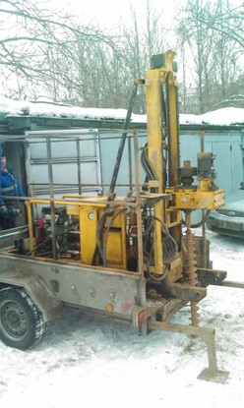
Актуальность
Один из основных параметров грунта, от которых зависит количество проектных работ – его плотность
Текущий повсеместно используемый метод(контактный) обладает следующими недостатками :
  Локальный характер измерения
  Большой объем бурильных работ

Slide 3
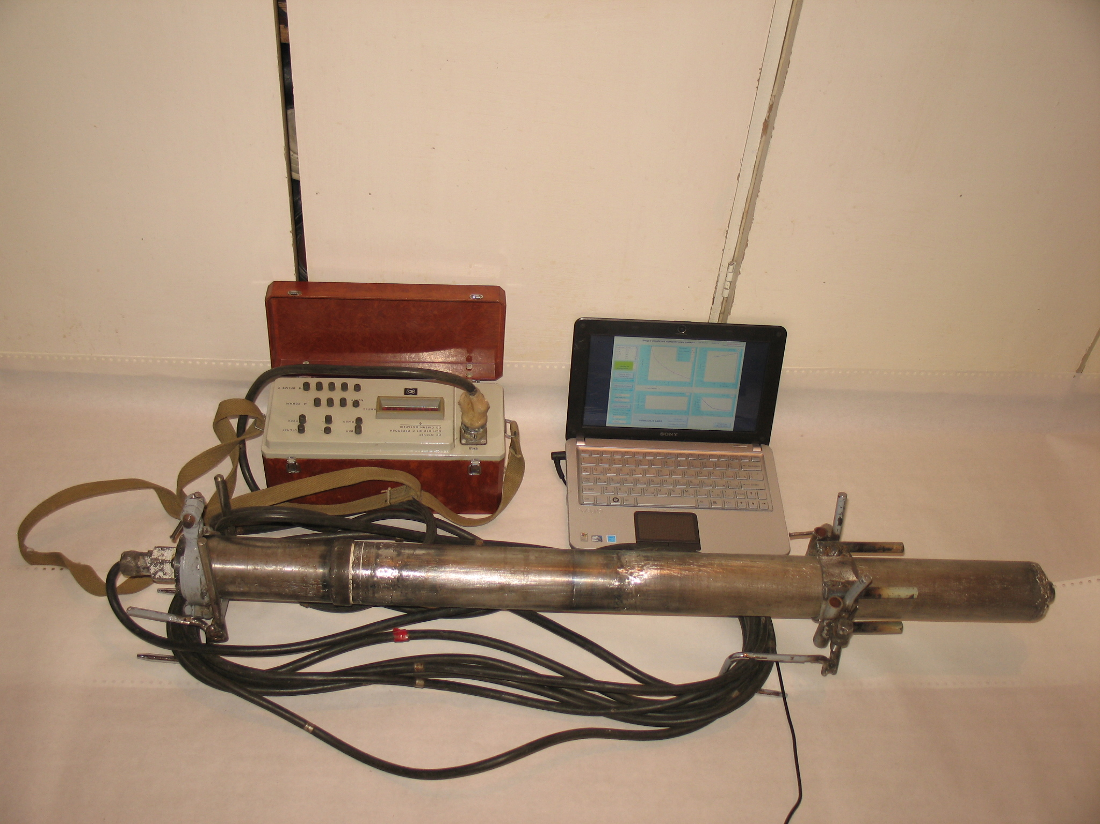
Мюонный плотномер
Схема
  Счетчик
  Сцинтиллятор
  ФЭУ

Slide 4
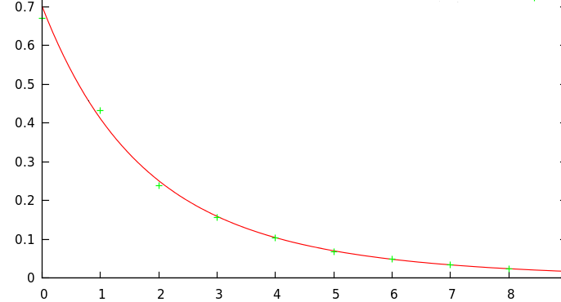
Способ измерения
Мюонный плотномер измеряет поток естественной космической радиации (мюонов) на разных глубинах.
Средняя плотность грунта рассчитывается по тарировочной кривой ослабления радиации от глубины в воде (в метрах водного эквивалента).

Slide 5
Цель
Разработка системы обработки данных для мюонного плотномера

Slide 6
Задачи
Анализ специфики измерений мюонным плотномером
Формулировка требований к системе автоматизации
Определение способов генерации синтетических данных
Определение алгоритмов построения тарировочных кривых
Разработка архитектуры системы автоматизации и интерфейса пользователя
Реализация системы автоматизации обработки данных плотномера

Slide 7
Вид аппроксимирующей функции
Зависимость интенсивности потока мюонов от глубины в метрах водного эквивалента
По тарировочным данным:
  Интенсивность монотонно убывает с глубиной
  Вторая производная монотонна
Из общих соображений имеем классическую задачу туннелирования частицы через потенциальный барьер
Поиск кривых в виде суммы экспонент

Slide 8
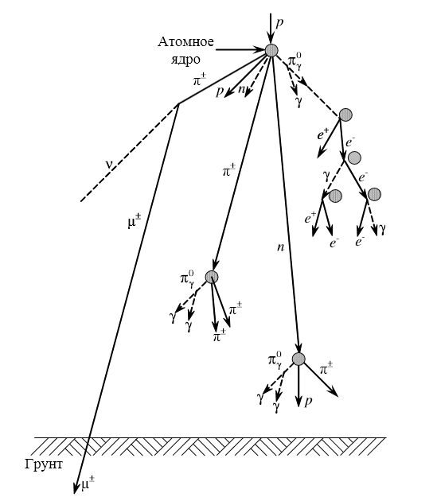
Генерация данных
Программный пакет MUSIC (MUon SImulation Code), основанный на методе Монте-Карло для симуляции одиночных мюонов
Генерация на основе известной целевой функции (случайная генерация коэффициентов экспонент с добавлением шума)

Slide 9
Критерий оценки
Штраф отрицательной разности выше, чем штраф положительной
Штраф для большего значения интенсивности меньше, чем штраф для меньшего значения интенсивности (меньшие погрешности от «мягкой» компоненты излучения, большие погрешности при небольших интенсивностях)

Slide 10
Подходы к аппроксимации функций(и их недостатки)
Подход основанный на алгоритме Прони
  Возникновение комплексных гармоник
Подход на основе жадного алгоритма
  Ошибки на данных без шума
Численный перебор коэффициентов экспонент
  Экспоненциальная зависимость от количества экспонент
Подход на основе решения нелинейной задачи минимальных квадратов
  Неустойчивость к локальным минимумам

Slide 11
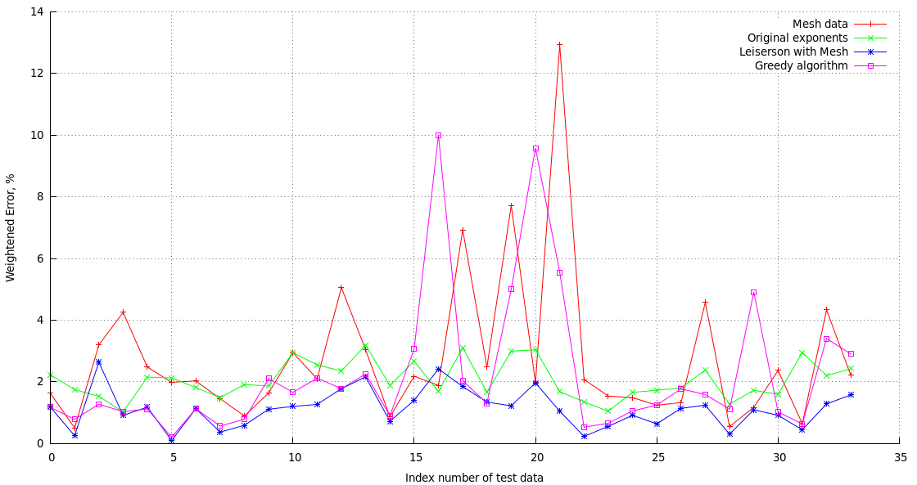
Результатытестирования

Slide 12
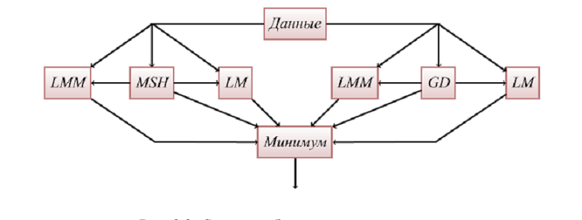
Комбинированный алгоритм

Slide 13
Архитектура системы автоматизации

Slide 14
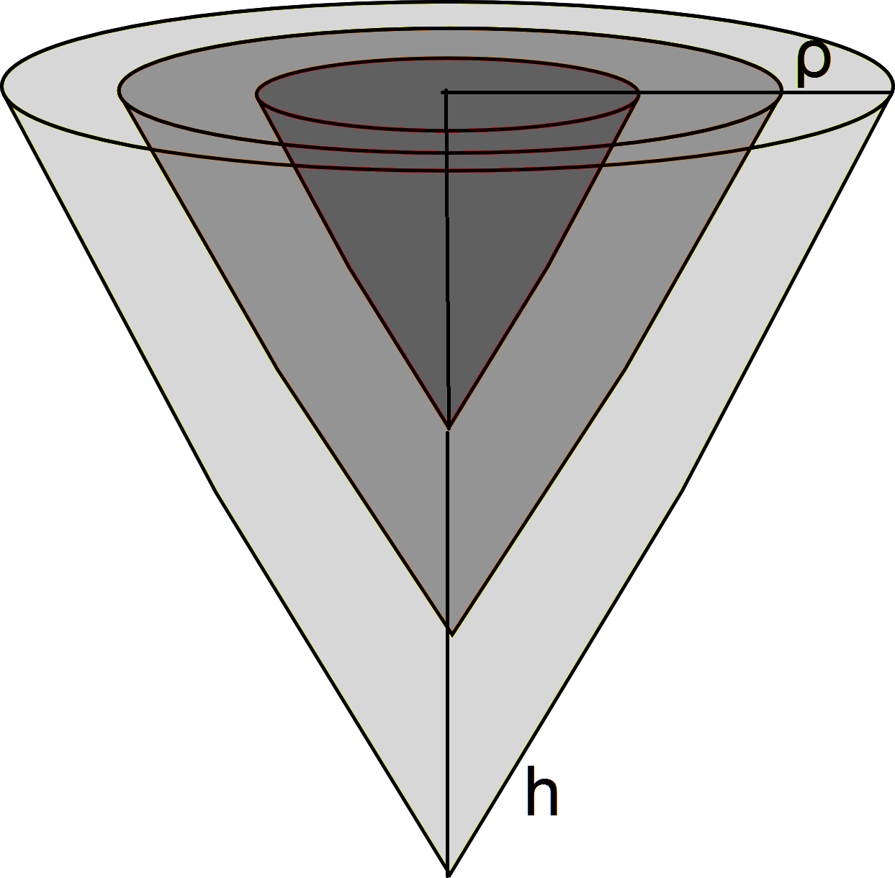
Модель измерений, учитывающая взаимовлияние измерений

Slide 15
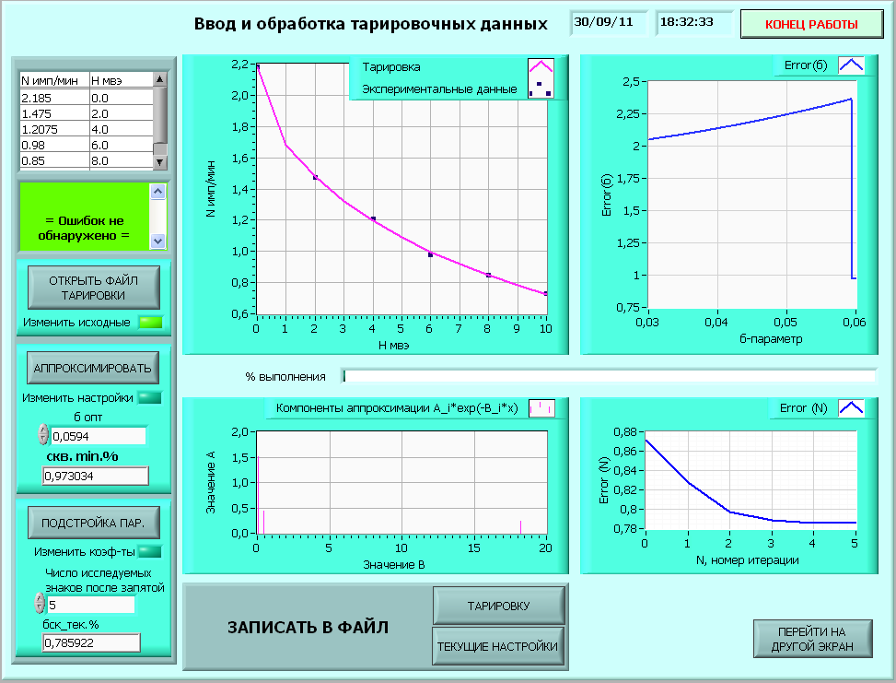
Интерфейс оператора

Slide 16
Результаты
Разработан и реализован алгоритм построения тарировочной кривой
Разработан и реализован пилотный вариант интерфейса управления
Разработан метод позволяющий учитывать взаимовлияние измерений

Slide 17
Публикации по теме работы
Миронов В.С., Петухов В.Д., Гензе П.А., Петухов Ю.В. Патент RU 2375695 С1. Датчик µ-мезонного скважинного плотномера // Федеральная служба по интеллектуальной собственности, патентам и товарным знакам. 2008
Зюбин В.Е., Сизов М.М. : «Алгоритм аппроксимации тарировочных данных переносного плотномера» XVII Международная открытая научная конференция «Современные проблемы информатизации-2013»
Сизов М.М. : «Разработка алгоритма построения тарировочной кривой для переносного мюонного плотномера» 51 Международная Научная Студенческая Конференция

Slide 18
Спасибо за внимание

